Slide 1

Министерство науки и высшего образования Российской Федерации
Федеральное государственное бюджетное образовательное учреждение высшего образования
«Московский государственный технический университет имени Н.Э. Баумана
(национальный исследовательский университет)»
(МГТУ им. Н.Э. Баумана)
Классификация существующих методов
анализа пользовательской активности
Студент: Пронин Арсений Сергеевич
Группа: ИУ7-72Б
Руководитель: Никульшина Татьяна Александровна

Slide 2
Цель и задачи
Цель: провести обзор существующих методов анализа пользовательской активности, сформулировать критерии для их оценки и провести сравнение рассмотренных методов.
Задачи:
рассмотреть существующие решения в области анализа пользовательской активности;
классифицировать методы анализа пользовательской активности;
выбрать для них критерии оценки и сравнить.

Slide 3
Шаблоны поведения пользователя
часто повторяемые одинаковые последовательности действий;
отмена действия сразу после его выполнения;
частое повторение простых действий.
Можно отслеживать более простые индикаторы:
количество вызовов онлайн-справки;
количество действий отмены;
частое открытие-закрытие выпадающих списков;
нажатие одной и той же кнопки более одного раза.

Slide 4
Существующие решения
математическая модель пользовательской активности ПО;
алгоритм получения ассоциативных правил Apriori;
алгоритм GSP;
метод оценки эффективности интерфейса GOMS.

Slide 5
Математическая модель пользовательской активности ПО
Данная модель может найти применение при оценке удобства использования пользовательских интерфейсов и для решения задач повышения эффективности взаимодействия пользователей с ПО. Она состоит из следующих элементов:
множество событий с атрибутами;
множество классов событий;
функция классификации событий;
множество сессий до классификации;
множество сессий после классификации и фильтрации;
множество последовательных шаблонов;
множество значений поддержки последовательных шаблонов;
функция преобразования класса событий в затрачиваемое время.

Slide 6
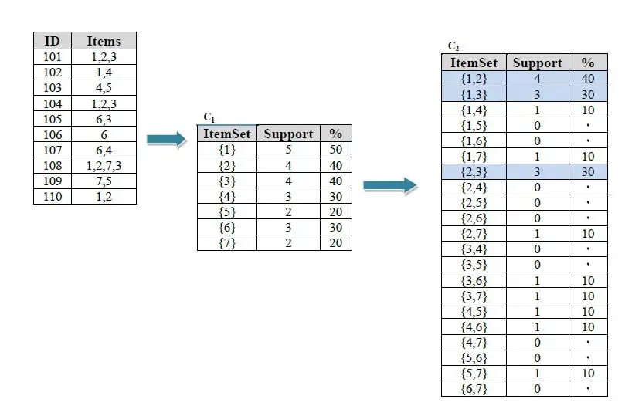
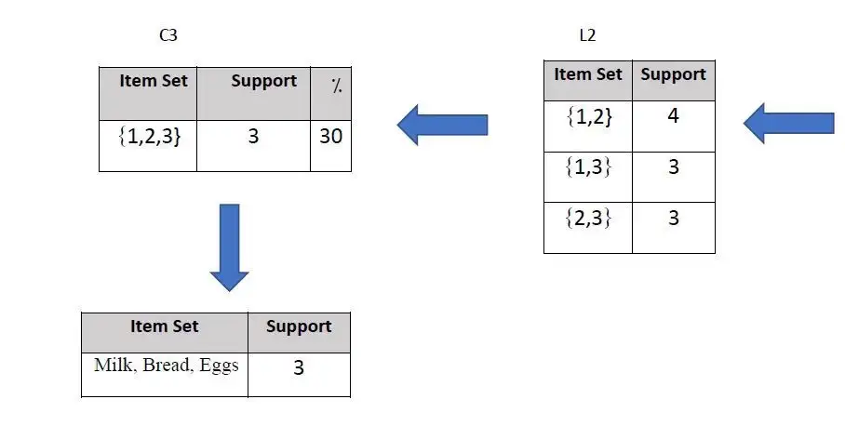
Алгоритм получения ассоциативных правил Apriori

Slide 7
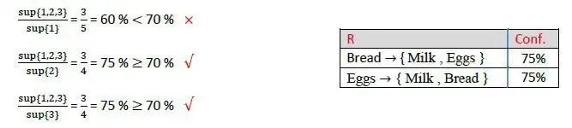
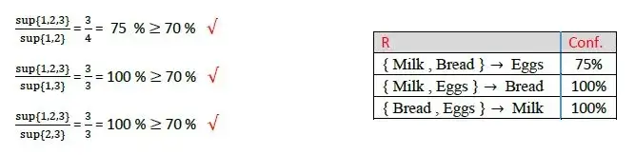
Алгоритм получения ассоциативных правил Apriori

Slide 8
Алгоритм GSP
Алгоритм GSP (англ. Generalized Sequential Pattern, обобщенный секвенциальный паттерн) является модификацией алгоритма AprioriAll, учитывающей ограничения по времени между соседними транзакциями.
В работе алгоритма можно выделить следующие основные этапы:
1. Генерация кандидатов. 1.1 Объединение. 1.2 Упрощение. 2. Подсчет поддержки кандидатов.

Slide 9
Метод оценки эффективности интерфейса GOMS
Метод GOMS (сокращение от Goals, Operators, Methods and Selection Rules) – это семейство методов, позволяющих провести моделирование выполнения той или иной задачи пользователем и на основе такой модели оценить качество интерфейса.
Метод GOMS включает в себя модель Keystroke-level Model (KLM), которая выделяет следующие элементарные задачи:
K – нажатие на клавишу;
P – указание курсором мыши на объект;
B – нажатие или отпускание мыши;
M – умственная подготовка, выбор действия;
H – перемещение руки в исходное положение на клавиатуре;
R – ожидание ответа системы.

Slide 10
Классификация
Рассмотрев вышеописанные методы анализа пользовательской активности, можно их разделить на следующие категории:
поиск ассоциативных правил;
поиск последовательных шаблонов;
сбор и анализ временных характеристик выполнения пользователем действий и промежутков между ними;
вычисление уровней поддержки шаблонов поведения пользователя.

Slide 11
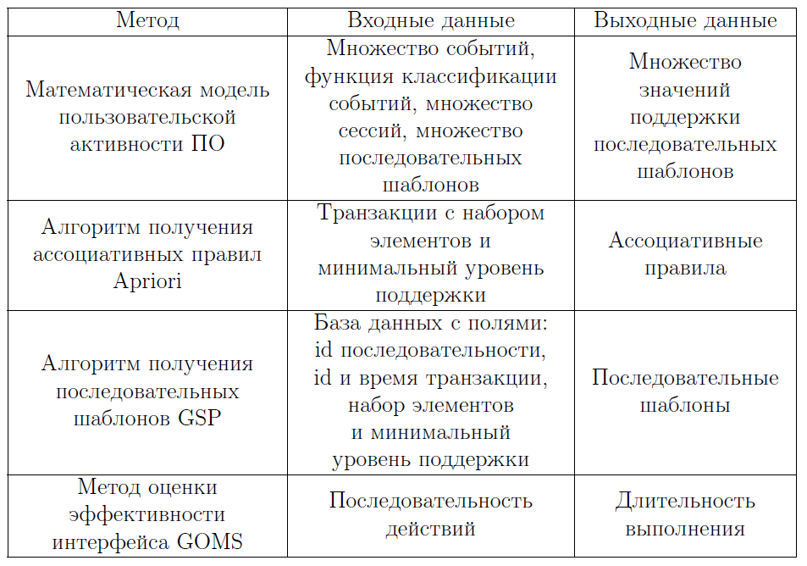
Сравнение методов

Slide 12
Заключение
По итогу проделанной работы была достигнута цель - проведен обзор существующих методов анализа пользовательской активности, сформулированы критерии для их оценки и проведено сравнение рассмотренных методов.
Также были решены все поставленные задачи, а именно:
рассмотрены существующие решения в области анализа пользовательской активности;
классифицированы методы анализа пользовательской активности;
выбраны критерии для их оценки и проведено сравнение.

